Slide 1
日本内科学会認定JMECC指導者講習会
JMECC
（Japanese Medical Emergency Care Course）
Instructor Course
内科救急総論・心停止への対応②
2022年2月更新
Notes:
説明例：おはようございます。本日のJMECCのディレクターを務めます○○大学・病院の○○です。

Slide 2
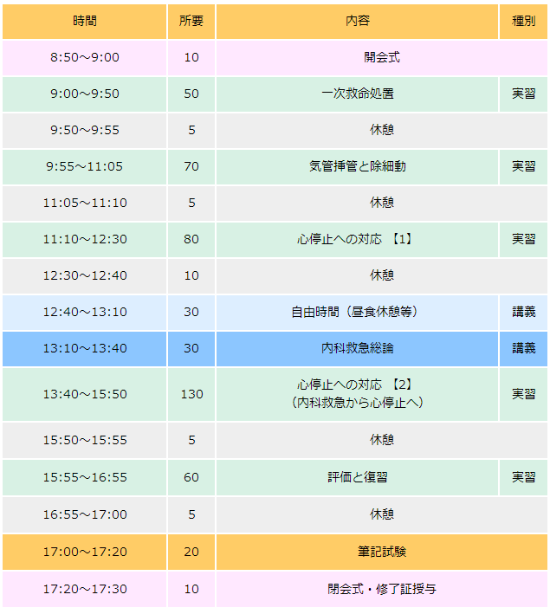
JMECC プログラム
心停止
内科救急総論
緊急を要する急病（内科救急）
予期せぬ心停止

Slide 3
内科救急総論
13：10～13：40
この時間に修得すべきこと
■ 救急患者（非心停止）に対する共通したアプローチを理解する。
学習の手引き p6
Notes:
説明例：
午前中に、日本救急医学会ICLSコースに準じて予め設定された心停止患者への対応を実践していただきました。
この時間からは、非心停止の救急患者に対する対応について、皆さんと一緒に考えてゆきたいと思います。
内科系の緊急を要する急病に対しても、共通したアプローチ：初期ABCD評価と二次ABCD評価とで対応することが可能であり、有用であると考えます。
まず、胸痛を訴え来院された患者さんに対するDVDを見ていただきます。
（DVD救急総論の視聴）

Slide 4
内科救急：緊急を要する急病への対応
心停止に陥る前に切迫した重篤な非外傷性病態に対する対応を身につける必要性
重症な状態に対する初期アプローチは共通
急性冠症候群、気管支喘息、急性脳卒中、
敗血症、アナフィラキシー、薬物中毒、
緊張性気胸など
Notes:
説明例：
心肺停止に陥る前に切迫した重篤な非外傷性病態に対する対応について、
急性冠症候群、気管支喘息、急性脳卒中、敗血症、アナフィラキシー、薬物中毒、緊張性気胸などに注目して
このパートでお話しました内容を実践していただくことになります。
重症な状態に対する初期アプローチは共通にすることができると考えています。
JMECCとして、スライドにある7疾病について教材映像を用いて、緊急を要する急病への初期アプローチの有用性を考えてゆきます。

Slide 5
なぜ「内科救急」か
■急変時対応＝心肺蘇生ではない
■「急変」の80%に前駆徴候あり
■緊急事態への迅速な対応
■科学的根拠に基づく診療
■医療従事者の共通認識
■多様な病態に対する適切な対応
Notes:
説明例：
先生方がお感じになられているように、急変時対応＝心肺蘇生ではないわけです。
「急変」の80%に前駆徴候あり、その時点で迅速な対応を行っています。
科学的根拠に基づいて診療するとともに、医療従事者の共通認識が重要です。
また、画一的な病態であることは稀で、多様な病態に対する適切な対応が求められています。

Slide 6
救急患者に対する系統的アプローチ
救急患者の重症度は多岐にわたる。同一疾患であってもその重症度は患者によって異なる。
また、バイタルサインが正常な致死的重症患者が存在する。このような特徴を持つ救急患者の診療では迅速かつ簡便で要点を押さえた系統的アプローチが求められる。
① 視診や病歴聴取、触診、ならびに聴診による患者全体の印象・所見からの評価
② ABCDに代表されるバイタルサインをはじめとした客観的な患者情報に基づく評価と対応
内科救急診療指針2022 P3
Notes:
説明例：
救急患者の重症度は多岐にわたり、同一疾患であってもその重症度は患者によって異なります。
また、バイタルサインが正常な致死的重症患者が存在します。
このような特徴を持つ救急患者の診療では迅速かつ簡便で要点を押さえた系統的アプローチが必要と考えます。
① 視診や病歴聴取、触診、ならびに聴診による患者全体の印象・所見からの評価
② ABCDに代表されるバイタルサインをはじめとした客観的な患者情報に基づく評価と対応
が役に立つと考えます。

Slide 7
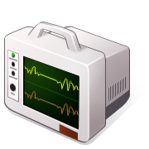
初期ABCD評価
・第一印象〈視診〉―意識の確認
・気道と呼吸状態〈視診・病歴聴取〉
・脈拍の状態〈触診〉
■第一印象〈視診〉 ：重症感、意識の確認
■A〈Airway〉気道 ：会話可能、病歴聴取
■B〈Breathing〉呼吸 ：呼吸数、呼吸困難
■C〈Circulation〉循環 ：脈拍、冷汗
■D〈Defibrillation〉除細動 ：非心停止患者では不要
O₂-IV-Monitor
Notes:
説明例：
先生方が普段からされている診療を、初期ABCD評価と二次ABCD評価に分けてあえて文字にしてみます。
最初に、第一印象・視診で重症かな、やばいかなと感じています。すぐさまにいろいろなことを考えて対応されていることと思いますが、会話が可能であれば、A：気道は開通しています。
同時に、B：呼吸の状態を診て、とう骨動脈の脈拍や冷汗を感じてC：循環をチェックしています。
そして、重症であれば、病体が急変する前に、酸素投与、静脈路確保、モニタ装着、輸液などで対応するわけです。

Slide 8
二次ABCD評価
・バイタルサイン
・意識レベル
・気道と呼吸の状態
・心拍数と血圧の状態
・体 温
■A（Airway）気道 ：開通
■B（Breathing）呼吸 ：呼吸数、SpO₂
■C（Circulation）循環 ：血圧、心拍数、
■D（Differential Diagnosis） ：鑑別診断
Notes:
説明例：
初期ABCD評価の後に、モニタを用いた二次ABC評価を行い、体温、血圧、心拍数、呼吸数などのバイタルサインを確認して、D：鑑別診断を行います。

Slide 9
系統的なアプローチにおける5つのキーワード
① 初期ABCD評価： 視診や病歴聴取、触診、ならびに聴診による患者全体の印象・所見からの評価
② 酸素・静脈路確保・モニタ（O₂-IV-Monitor）
③ 二次ABCD評価： 客観的な患者情報に基づく評価と対応
④ バイタルサイン
⑤ 簡潔な病歴聴取 （SAMPLE history）
内科救急診療指針2022 P3
Notes:
説明例：
系統的なアプローチにおける5つのキーワードは
① 初期ABCD評価： 視診や病歴聴取、触診、ならびに聴診による患者全体の印象・所見からの評価
② 二次ABCD評価： 客観的な患者情報に基づく評価と対応
③ 酸素・静脈路確保・モニタ（O2-IV-Monitor）
④ バイタルサイン
⑤ 簡潔な病歴聴取 （SAMPLE history）
にまとめることができます。

Slide 10
救急患者に対する二次ABCD評価のイメージ
二次ＡＢＣＤ
視診と第一印象
酸素投与
モニタ装着
静脈路確保
初期ABCD
バイタル・サインの評価
（意識・呼吸・脈拍・血圧）
気道と呼吸状態の評価
処置の開始
循環状態の評価
処置の開始
鑑別診断
専門医への引き継ぎ
内科救急診療指針2022 P5
Notes:
説明例：
重症患者に対する救急診療では、ごく短時間に初期ABCD評価と二次ABCD評価とを行い、
気道と呼吸状態の評価に応じた処置の開始、
循環状態の評価に応じた処置を開始して、
鑑別診断をしながら、専門医へ引き継ぎます。
10

Slide 11
内科救急指導で強調すべきこと
普段の臨床を思い出す
多くの臨床医は
重症か否かをなんとなく意識している。
「ABCD」もなんとなく意識している。
これらは通常、あまりカルテに記載していないのでは？
重症患者を目の前にした時
多くの臨床医は「スタック」する
「何をしたらよいかわからない」
「目の前の状況」を「信じたくない」
あえて「なんとなく」意識する「ABCD」に立ち返る。
実は心停止も心停止前もアプローチは共通

Slide 12
JMECCの極意
非心停止のシミュレーションは困難が多い
リアルなシミュレーションが困難
映像教材を用いて、患者の様子を見せることで対処
インストラクターの役割
シミュレーターとDVD映像とを融合したシミュレーションを心がける。
リアルなシミュレーションほど教育効果が高い。
ABCDアプローチ
「当然のこと」をあえて「意識」して訓練することの重要性を認識させる。

Slide 13
映像視聴

Slide 14
JMECC プログラム
心停止への対応②
（内科救急から心停止へ）

Slide 15
心停止への対応②（内科救急から心停止へ）
13：40～15：50
この時間に修得すべきこと
■ 緊急を要する急病（内科救急）対応
◇ 初期/二次ABCD評価
◇ ポイントを絞った病歴聴取
(SAMPLE/OPQRST等に準ずる)
◇ 身体診察
◇ 適切な（鑑別）診断と初期治療
■ 予期せぬ心停止に対して、迅速かつ適切な一次および二次救命処置が実施出来る。
◆時間 130分

Slide 16
心停止への対応②（内科救急から心停止へ）
【進行】
①目的の提示
②6症例の映像視聴と質疑応答
・映像 45分
③内科救急対応の実習
・初期／二次 ABCD評価
・鑑別診断
・初期治療
・実習 10分
・ディスカッション 5分
④心停止対応の実習
・アルゴリズム
・チーム医療
X 5
⑤まとめ

Slide 17
心停止への対応②（内科救急から心停止へ）
内科救急総論を視聴した後、シナリオ総論から実習を開始する。
次いでCase 1を供覧し、シナリオBで実習を行う。
以下、Case 2供覧-シナリオC実習、Case 3供覧-シナリオD実習…
と続く (Case 6は供覧のみ）。
症例提示映像 |  |  | 実技用シナリオ
内科救急総論 | (12分4秒) | 急性冠症候群 | Scenario 総論
CASE #1 | (6分17秒) | 敗血症 | Scenario #1
CASE #2 | (7分10秒) | 気管支喘息 | Scenario #2
CASE #3 | (10分33秒) | 脳卒中 | Scenario #3
CASE #4 | (6分55秒) | 薬物中毒 | Scenario #4
CASE #5 | (8分16秒) | アナフィラキシー | Scenario #5
CASE #6 | (6分31秒) | 緊張性気胸

Slide 20
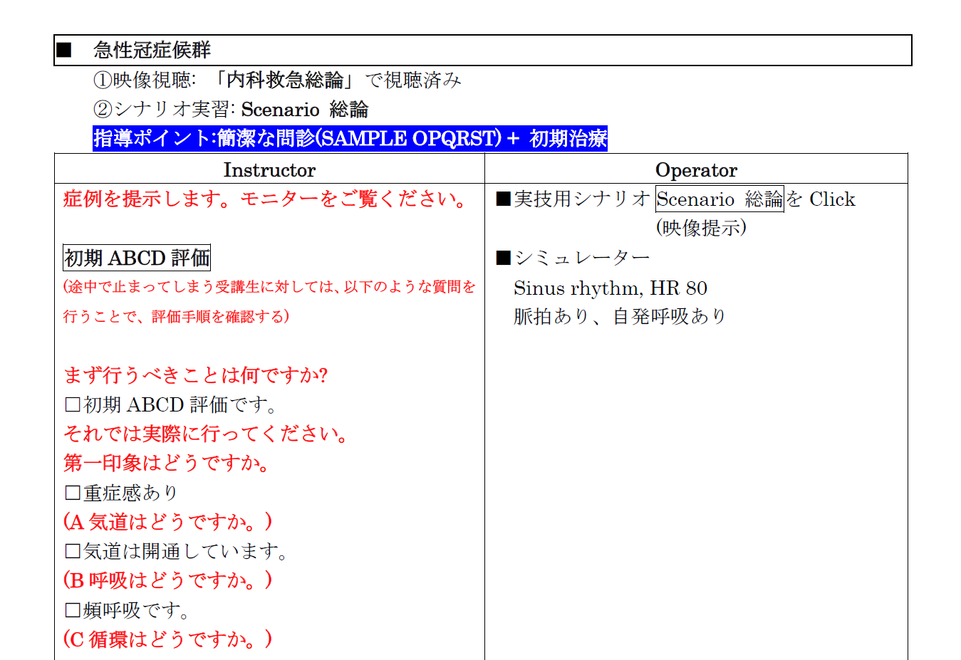
指導ポイント：簡潔な病歴聴取＋初期治療
JMECC 指導者要綱 p34

Slide 21
心停止への対応②（内科救急から心停止へ）
【注意事項】
■指導ポイントを明確にする。
■受講者の知識・経験を尊重しつつ
指導ポイントの習得を促進させる。
■指導要綱・テキストから逸脱しない。
■解説や自らの経験談に終始しない。
■病態や治療方法に関して検討・議論することを
目的としない。
■時間を厳守する。

Slide 22
評価と復習/実技評価
【目的】
◆実技評価を通じて、実習内容を復習する。
○代表的な内科救急の病態に対する適切なアプローチを理解し
実施できる。
○予期せぬ心停止に対して迅速かつ適切な一次／二次救命
処置を実施できる。
スキルチェックシート
・JMECCの指導ポイント
最重要
・実習時に記入し、終了後にフィードバックを行う。
・必要であれば“ポイントを絞った実習”を復習として行う。

Slide 23
JMECC 受講後には
① 患者の第一印象、視診、触診、および脈診による患者の重症度や緊急度の判断、
② バイタルサインの把握
③ ポイントを絞った簡潔な病歴聴取
④ 身体診察
⑤ 適切な（鑑別）診断と初期治療
を実践できる
予期せぬ心停止に対して、
迅速かつ適切な一次および二次救命処置
も実施できる
Notes:
説明例：
JMECC受講後には、緊急を要する急病に対して、第一印象を含めて、初期評価、二次評価を用いた系統的アプローチを基に、適切な（鑑別）診断と初期治療ができるようになり、
予期せぬ心停止に対しても、迅速かつ適切な一次および二次救命処置もできるようになります。
それでは、各ブースに移動して、早速実習してみましょう。

